Slide 1
Подготовила Алимова Эльвие Назимовна Учитель химии, специалист МОУ «Вольновская школа» п.Вольное, Республика Крым 2015г.
Методы познания в химии

Slide 2
Что мы сегодня узнаем?
.1. Как ученые изучают природу?
2.Что такое научные методы познания?
3.Основные методы познания окружающего мира – наблюдение, гипотеза, эксперимент

Slide 3
Как мы изучаем природу?
Основные «инструменты» познания окружающего мира – это наши органы чувств
Каким способом мы получаем большую часть информации?

Slide 4
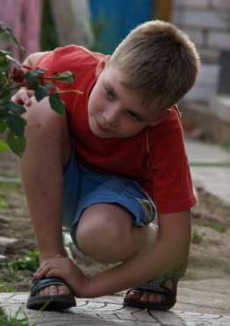
Как мы изучаем природу?
Наблюдение – концентрация внимания на познаваемых объектах с целью их изучения.

Slide 5
Условия наблюдения:
1.Определить предмет наблюдения (что мы изучаем).
2.Сформировать цель наблюдения (зачем проводим наблюдение)
3.Составить план наблюдения ( последовательность действий).

Slide 6
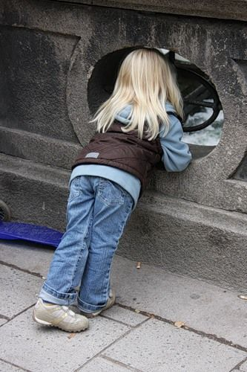
Наблюдение может быть разным
Научное наблюдение
Житейское наблюдение
Чем они отличаются?

Slide 7
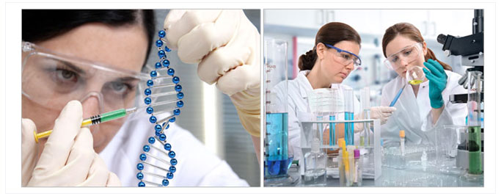
Научное наблюдение
1.Специальные контролируемые условия
2.Спецальное оборудование

Slide 8
Специальное оборудование химиков:
Стеклянная посуда

Slide 9
Стеклянная посуда

Slide 10
Стеклянная посуда

Slide 11
Фарфоровая посуда

Slide 12
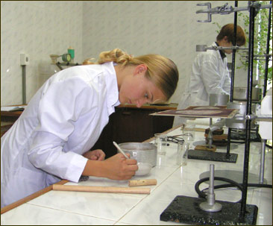
Научные исследования
Эксперимент - научное воспроизведение какого-либо явления с целью его исследования, испытания в определенных условиях.

Slide 13
Домашнее задание:
§2, выполнить задания № 2 на стр.11

Slide 14
http://sergeystars.ru/prodolzhaem-nablyudenie-za-paroj-audusd-no-poka-bez-otchetov-sot/
http://yavara.vodko.info/namerenie/nablyudenie-vnimanie-i-nastoyashhee-vremya/
http://www.teosyalrus.ru/about/
http://www.wise-travel.ru/europe/germania/otzyv-954.html
http://nwaqua.ru/uslugi/khimicheskiy-analiz-vody/
http://www.moslabo.ru/info/02-11-11-6/
http://www.kz.all.biz/laboratornaya-posuda-bgc3118
http://do.chem.msu.su/rus/abitur/dl/

